Slide 1
介護職員等によるたんの吸引等の実施のための制度について
（社会福祉士及び介護福祉士法）
趣旨
○介護福祉士及び一定の研修を受けた介護職員等は、一定の条件の下にたんの吸引等の行為を実施できる。
☆たんの吸引や経管栄養は「医行為」と整理されており、法制化されるまでは一定の条件の下に実質的違法性阻却論により容認されていた。
実施可能な行為
登録事業者
○たんの吸引その他の日常生活を営むのに必要な行為であって、医師の指示の下に行われるもの
※ 保健師助産師看護師法の規定にかかわらず、診療の補助と して、たんの吸引等を行うことを業とすることができる。 ☆具体的な行為については省令で規定
・たんの吸引（口腔内、鼻腔内、気管カニューレ内部）
・経管栄養（胃ろう、腸ろう、経鼻経管栄養）
○自らの事業の一環として、たんの吸引等の業務を行う者は、事業所ごとに都道府県知事に登録
○登録の要件
☆医師、看護職員等の医療関係者との連携の確保
☆記録の整備その他安全かつ適正に実施するための措置
☆具体的な要件については省令で規定
※登録事業者の指導監督に必要な届出、報告徴収等の規定を整備。
＜対象となる施設・事業所等の例＞ ・ 介護関係施設（特別養護老人ホーム、老人保健施設、グループホーム、有料老人ホーム、通所介護、短期入所生活介護等） ・ 障害者支援施設等（生活介護、グループホーム、等） ・ 在宅（訪問介護、重度訪問介護（移動中や外出先を含む） ・ 特別支援学校
※医療機関は対象外
出 典：介護職員等によるたんの吸引等の実施のための制度の在り方に関する検討会「中間まとめ」
介護職員等の範囲
○介護福祉士
☆具体的な養成カリキュラムは省令で規定
○介護福祉士以外の介護職員等
☆一定の研修を修了した者で、「認定特定行為業務従事者認定証」の交付を受けた介護職員等が喀痰吸引等を実施。
登録研修機関
○たんの吸引等の研修を行う機関を都道府県知事に登録
○登録の要件
☆基本研修、実地研修を行うこと
☆医師・看護師その他の者を講師として研修業務に従事
☆研修業務を適正・確実に実施するための基準に適合
☆具体的な要件については省令で定める ※ 登録研修機関の指導監督に必要な登録の更新制、届出、改善命令等の規定を整備。
実施時期及び経過措置
○平成24年4月1日施行
（介護福祉士については平成28年4月1日施行。ただし、それ以前であっても、一定の研修を受ければ実施可能。）
○法制化前にたんの吸引等を実施している者が法制化後も引き続き当該行為を実施できるよう経過措置を整備
Notes:
1

Slide 2
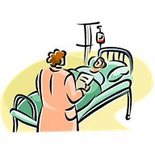
喀痰吸引等制度の全体像〔概要〕
｢登録基準｣
・適正な研修実施を満た
していることが条件
都道府県
｢登録基準｣
・医療関係者との連携
・介護福祉士の｢実地研修｣
・安全確保措置
を満たしていることが条件
（主な業務）
○研修機関の登録・指導監督
○事業者の登録・指導監督
○『認定証』の交付
○研修の実施 等
登録研修機関
『喀痰吸引等研修』
講義＋演習＋実地研修
※３パターン
・第１号研修（不特定多数）
・第２号研修（不特定多数）注）
・第３号研修（特定の者）
（注）各行為のいずれかの実地研修を修了
登録事業者
施設・在宅どちらにおいても医療関係者との連携の下で安全に実施される「喀痰吸引等」の提供体制を構築
○登録喀痰吸引等事業者(Ｈ28年度～）
○登録特定行為事業者(Ｈ24年度～）
※医療機関は対象外
医師
看護師
連携体制
※介護福祉士が｢実地研修｣を修了していない場合は｢実地研修｣を実施
※登録事業者や養成施設も登録研
修機関になりうる。
・医師の指示
・看護職員との連携、役割分担
・｢計画書｣・「報告書」作成
・対象者本人や家族への説明と同意 等
介護職員
○認定特定行為業務従事者
（介護職員等であって、喀痰吸引等の
業務の登録認定を受けた従事者）
○介護福祉士(Ｈ28年度～）
※研修受講
→｢認定証｣交付
→事業者に勤務
介護職員
※養成課程修了
→国家試験合格
→事業者に勤務
介護福祉士の養成施設
喀痰吸引等の提供
○喀痰吸引
（口腔内、鼻腔内、気管カニューレ内部）
○経管栄養
（胃ろう、腸ろう、経鼻経管栄養）
『医療的ケア』（喀痰吸引等）
講義＋演習（＋実地研修）
を養成課程の中で実施
対象者

Slide 3
事業者が喀痰吸引を実施するまでの流れ

Slide 4
喀痰吸引等研修
○第1号研修、第２号研修の基本研修は、介護福祉士養成課程の「医療的ケア」に相当。
○「基本研修（講義＋演習）＋実地研修」の二段構成。
【第1号研修】
【第2号研修】
【第3号研修】
4

Slide 5
喀痰吸引等研修～研修課程～
5

Slide 6
喀痰吸引等を提供するにあたっての留意事項
○介護職員等の研修については、基本研修が免除となる場合でも、
登録研修機関に研修を申し込みを行い、実地研修を進めてください。
→介護福祉士養成課程終了者・実務者研修終了者で、医療的ケアの科目を
履修済みの方は、第１・２号研修の基本研修が免除となります。
→実地研修のみ受講希望の場合も、登録研修機関に申込が必要です。
○介護職員等は、研修終了後、すみやかに県に「認定特定行為業務従事者認定証」の交付申請を行ってください。
→研修終了のみでは、喀痰吸引等の業務に従事できません。
必ず、認定証の交付を受ける必要があります。
※申請にあたっては、沖縄県福祉政策課のホームページで申請書等を
ダウンロードしご活用ください。

Slide 7
喀痰吸引等を提供するにあたっての留意事項 ２
○介護職員等が認定証の交付を受け、かつ従業先が事業者登録を済ませたうえで、医師の指示の下で喀痰吸引等の行為が実施できます。
→医師の指示を適切に受けていますか？
（指示書の有効期間内ですか？
介護職員が実施可能な範囲になっていますか？）
→医師の指示書をもとに、計画書の作成や利用者の同意を得ていますか？
→事業所の登録時に提出した業務方法に変更はないですか？
○事業所登録済みの事業所で、喀痰吸引等を行う介護職員等の変更場合は、事業者登録について「変更登録届」を提出してください。
→職員の入れ替わりがある場合
第３号研修終了者の場合で、対象となる利用者が死亡した 等

Slide 8
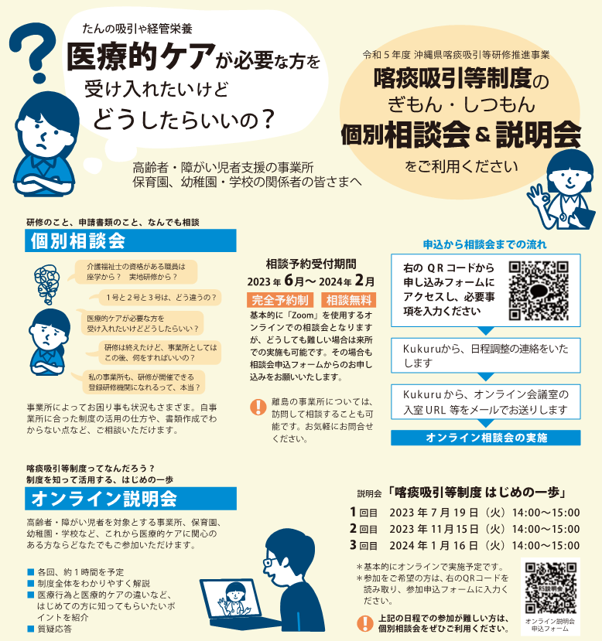
個別相談会で
ご質問可能です

Slide 9
沖縄県への問い合わせ先

